Slide 1


Klima Sistemleri

Slide 2
KONU BAŞLIKLARI
Giriş
Klimaların Yapısı ve Çalışma Prensipleri
Klimaların İç Yapılarını Oluşturan Malzemeler
Klima Tipleri
Klima Bakımının Önemi
İşyeri Ortamındaki Klimalar ve Güvenlik Tedbirleri

Slide 3
Giriş
Eskiden soğutma için hava dolaşımını sağlayan bir pervaneye, ısıtma için kömürle ve odunla çalışan sobaya ihtiyaç vardı. İnsanların hayat koşulları düzeldikçe kendi konforlarında ve yaşam kalitesinde iki işlemi bir arada yapan makinelere ihtiyaç doğmuştur. Birini kaldır diğerini kur derken hem iş kazaları hem de meslek hastalıklarına sebebiyet vermekteydi.
Teknolojinin gelişmesi ile beraber insanların yaşam kalitesinde de yükselme meydan gelmiştir. İnsanların zamanının büyük bir kısmını geçirdikleri ev ve çalışma mekânlarındaki ortamın ideal olan sıcaklıkta, nemde ve havanın temizlemesini sağlayan makinelerin kullanımını zorunlu hâle getirmiştir. Bu makinelerin başında gelen klimalar ve klima sistemleri eskiden lüks iken şimdi artık olmazların başında gelmektedir.

Slide 4
Klimalar
Klimaların Yapısı ve Çalışma Prensipleri
Klimalar, belirli metoda bağlı olarak soğutucu akışkan kullanarak bulundukları ortamın ısısını değiştiren nemini alan iç ünite ve dış üniteden oluşan komple bir ısıtma ve soğutma sistemidir. Klimanın çalışma yöntemi, belirli bir basınç altında bulunan sıvı hâldeki akışkanın istenilen sıcaklıkta buharlaştırılması ve buhar hâlden tekrar sıvı hâle döndürülmesidir. Çevrim malzemesi olarak kullanılan gaz bir kompresör aracılığıyla emilip sıkıştırılarak sıvılaştırılır. Sıkıştırma sırasında açığa çıkan ısı bir fan vasıtası ile atmosferik çevreye (dış ortama) atılır. Bu sıvı daha sonra genleşme valfi tarafından üzerindeki basıncın düşürülmesi ile bulunduğu ortamdan ısı çekerek gaz hâline dönüşür. Bu esnada bulunduğu ortamdan ısı çektiği için ortam sıcaklığını da düşürmüş olur. Soğutma akışkanı kompresör tarafından emilerek çevrim aynı şekilde tekrarlanır.

Slide 5
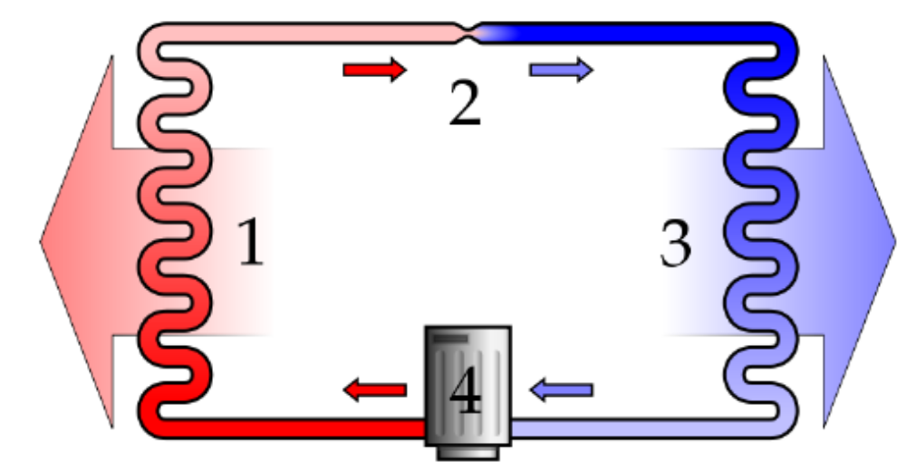
Klimalar
Klimaların Yapısı ve Çalışma Prensipleri
Klimalar temel olarak kompresör (4), kondanser (yoğunlaştırıcı) (1), drayer (nem tutucu süzgeç), genleşme valfi (expansion valf) (2 ) ve evaporatörden (buharlaştırıcı) (3 ) oluşmaktadır.

Slide 6
Klimalar
-Kondanser (yoğunlaştırıcı)(1)
-Drayer (nem tutucu süzgeç)(2 )
-Evaporatör (buharlaştırıcı) (3 )
-Kompresör(4)
Klimaların Yapısı ve Çalışma Prensipleri
Kondanserde soğutucu akışkan sıvılaşır. Sıvı hâldeki akışkan, kılcal borulardan geçerek evaporatöre ulaşır. Sıvı hâldeki soğutucu akışkanın hacmi, evaporatörde genişleyerek basınç düşer. Buharlaşarak evaporatör etrafındaki ısıyı alır. Fan motoru oda içinden (ya da aynı anda dışarıdan) aldığı havayı evaporatör petekleri üzerinden oda içine üfler. Hava evaporatör yüzeyine ısısını ve nemin bir kısmını bırakır. Hava evaporatör peteklerinden geçerken ısısı ile birlikte içindeki su buharı yoğunlaştığından fazla nem de alınmış olmaktadır. Soğutucu petek önüne konan filtreler hava içindeki toz ve buna benzer maddeleri süzerek temizlemiş olur. Fan sayesinde de oda içinde bulunan hava hareketlenmiş olur.

Slide 7
Klimalar
Klimaların İç Yapılarını Oluşturan Malzemeler
Kompresörler
Valfler
İç Üniteler
- Evaporatör - Termostat - Genleşme valfi - Evaporatör Fanı ve Motoru
Dış Üniteler
- Kondanser (Yoğunlaştırıcı) - Drayer (Nem Tutucu Süzgeç) - Kondanser Fanı

Slide 8
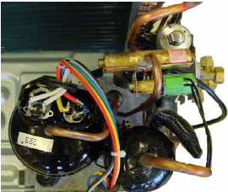
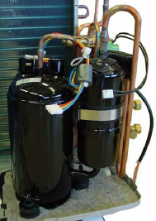
Klimalar
Klimaların İç Yapılarını Oluşturan Malzemeler - Kompresörler
Soğutucu, akışkan sistem içinde kompresör yardımı ile dolaştırılarak soğuk kaynaktan sıcak kaynağa ısı iletilmesi sağlanır. Kompresörler, soğutma devrelerinde soğutucuda alçak basınçta gaz hâlindeki soğutucu akışkanı emerek daha yüksek basınçta olan kondansere gönderen bir makinedir. Bir elektrik motoru ile birlikte bulunur. Kompresörler emme basma tulumba gibi çalışır.

Slide 9
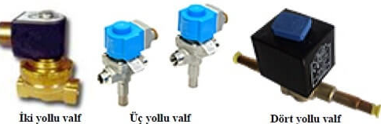
Klimalar
Klimaların İç Yapılarını Oluşturan Malzemeler - Valfler
Soğutma sistemlerinde elektrik akımı ile soğutma hattını açıp kapatan valflerdir. Bu valflerin genel görevi soğutucu akışına yol vermek veya yolunu kapatmaktır.

Slide 10
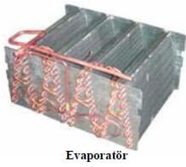
Klimalar
Klimaların İç Yapılarını Oluşturan Malzemeler – İç Üniteler
- Evaporatör
İç ünitenin ana parçası “evaporatör”dür. Evaporatör, sıvı hâldeki soğutucu akışkanın iyi ve çabuk buharlaşmasını sağlayacak şekilde yapılmıştır. Sıvı hâldeki soğutucu akışkan kondanserden direkt olarak veya basınç düşürücü elemanlarda genişledikten sonra evaporatöre sıvı buhar karışımı olarak girer. Evaporatörde sıvı hâldeki soğutucu akışkan, buharlaşarak bulunduğu ortamdaki ısıyı almaktadır. Alınan ısı evaporatörün arkasına yerleştirilen bir fan sayesinde ortama verilir.

Slide 11
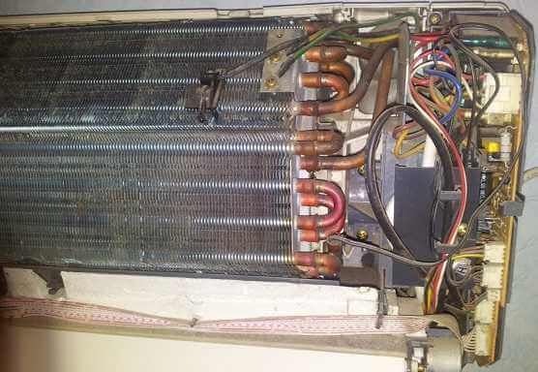
Klimalar
Klimaların İç Yapılarını Oluşturan Malzemeler – İç Üniteler
- Evaporatör

Slide 12
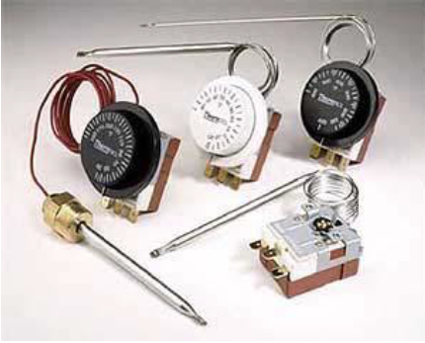
Klimalar
Klimaların İç Yapılarını Oluşturan Malzemeler – İç Üniteler
- Termostat
Termostat, evaporatör sıcaklığının belli değerler arasında kalmasını temin eden bir kumanda ve kontrol aygıtıdır.

Slide 13
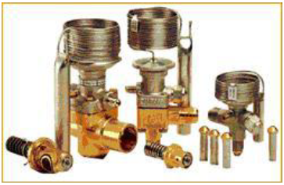
Klimalar
Klimaların İç Yapılarını Oluşturan Malzemeler – İç Üniteler
Genleşme valfi
Basınçlı soğutucu akışkana düşüren parçadır. Genleşme valf ayrıca evaporatörde bulunan soğutucunun akışını ölçmektedir.

Slide 14
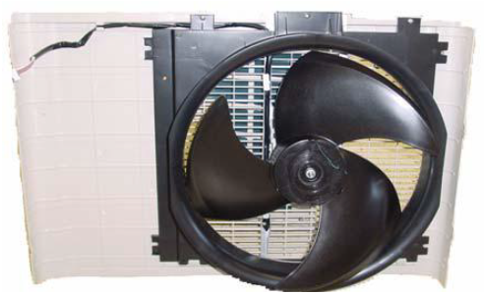
Klimalar
Klimaların İç Yapılarını Oluşturan Malzemeler – İç Üniteler
Evaporatör Fanı
Buharlaşarak bulunduğu ortamdaki ısıyı alan soğutucu akışkan içinden geçtiği evaporatör borularını ve petekleri soğutur. Burada soğuyan havanın ortama daha çabuk ve daha kolay yayılmasını sağlamak için kullanılan parçadır. Evaporatör fanı aynı zamanda ortamdaki havayı da emer. Bu sayede durgun hava hareketlenerek temizlenmiş olur. Kirli hava dışarı atılır ve dışarıdan temiz hava alınır.

Slide 15
Klimalar
Klimaların İç Yapılarını Oluşturan Malzemeler – İç Üniteler
Evaporatör Fanı
Buharlaşarak bulunduğu ortamdaki ısıyı alan soğutucu akışkan içinden geçtiği evaporatör borularını ve petekleri soğutur. Burada soğuyan havanın ortama daha çabuk ve daha kolay yayılmasını sağlamak için kullanılan parçadır. Evaporatör fanı aynı zamanda ortamdaki havayı da emer. Bu sayede durgun hava hareketlenerek temizlenmiş olur. Kirli hava dışarı atılır ve dışarıdan temiz hava alınır.

Slide 16
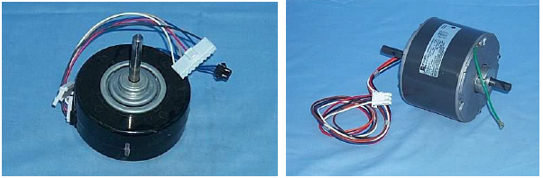
Klimalar
Klimaların İç Yapılarını Oluşturan Malzemeler – İç Üniteler
Evaporatör Fanı Motoru
Klimalarda kullanılan fan motorları üretici firmaların verdikleri standartlar altında çalıştırıldıklarında ömürleri oldukça uzundur ancak çalışma koşullarının standart dışı olduğu durumlarda bu motorlar zarar görmekte ve bazen kullanılmaz hâle gelmektedir.

Slide 17
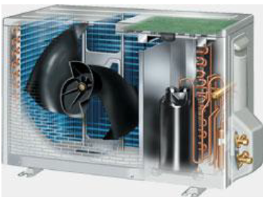
Klimalar
Klimaların İç Yapılarını Oluşturan Malzemeler – Dış Üniteler
Dış ünite, ortam dışında açık havada bulunan parçadır. Bu parça kondanser, kondanser fanı, drayerden oluşmuştur.

Slide 18
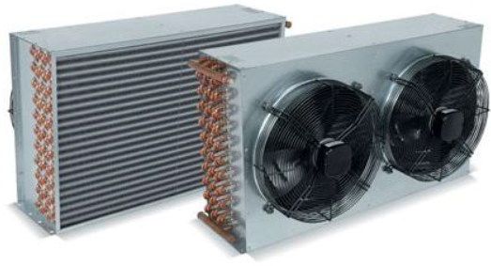
Klimalar
Klimaların İç Yapılarını Oluşturan Malzemeler – Dış Üniteler
Kondanser (Yoğunlaştırıcı)
Soğutma sisteminde soğutucunun evaporatörden aldığı ısının alınmasını sağlayan parçadır. Soğutucu burada kondanser üzerindeki fanın da yardımıyla sıvı hâle gelerek basınç kazanır. Ev ve büro tipi klimalarda bakımının kolay olması nedeni ile hava soğutmalı kondanserler kullanılmaktadır.

Slide 19
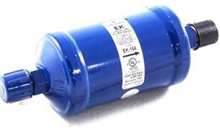
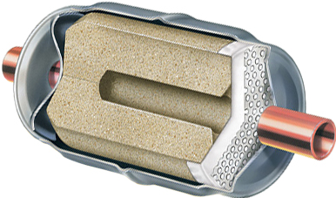
Klimalar
Klimaların İç Yapılarını Oluşturan Malzemeler – Dış Üniteler
Drayer (Nem Tutucu Süzgeç)
Soğutma düzeneğinde sıvı soğutucunun içindeki nemi, asitleri, tozları tutma görevini yapan parçadır. İçinde, toz ve katı maddeleri tutması için ince delikli olarak yapılmış süzgeç ile nem ile asit emici maddeler bulunmaktadır.

Slide 20
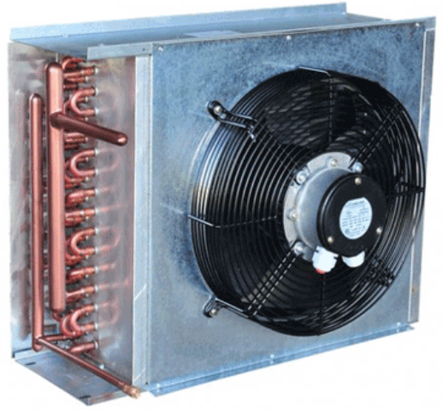
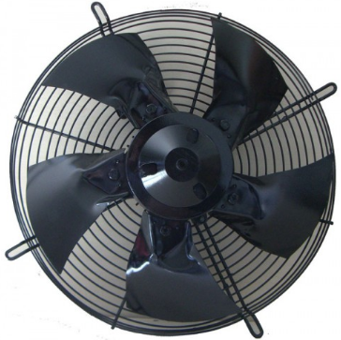
Klimalar
Klimaların İç Yapılarını Oluşturan Malzemeler – Dış Üniteler
Kondanser Fanı
Isınarak kondansere gelen soğutucu akışkanın ısısının daha kolay alınmasını, daha iyi yoğunlaşmasını sağlamak için kullanılan parçadır. Elektrik motoru ile pervaneden oluşmuştur. Kondanser tasarımına göre emici ya da üfleyici olarak yapılmaktadır.

Slide 21
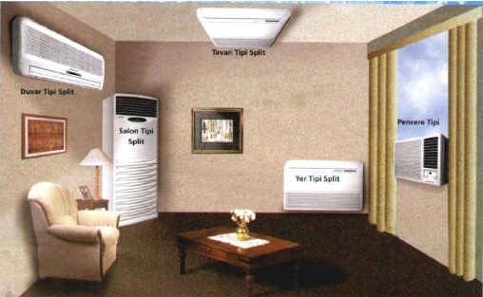
Klimalar
Klima Tipleri

Slide 22
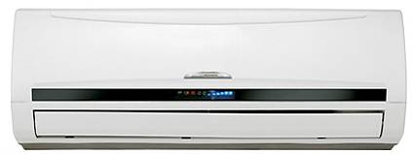
Klimalar
Klima Tipleri
Duvar Tipi Split Klima
Bir iç ve bir dış veya bir dış birçok iç üniteden oluşan bu klimalar oldukça düşük ses seviyesinde çalışırlar. İç ünitelerle dış ünite arasında bakır boru, elektrik kablosu, drenaj hortumu, izole ve bandajdan oluşan bağlantının yapılması gerekir. Montaj uzman kişiler tarafından yapılmalıdır.

Slide 23
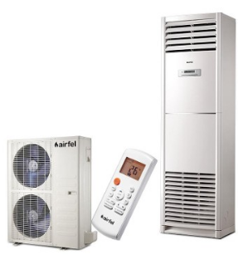
Klimalar
Klima Tipleri
Salon Tipi Split Klima
Salon tipi split klimalar, özellikle mağaza ve toplantı salonu gibi insan sirkülasyonunun fazla olduğu geniş mekanlar için ideal klimalardır. Yüksek hızlı ve güçlü fan sistemleri ile homojen hava dağılımını sağlarlar.

Slide 24
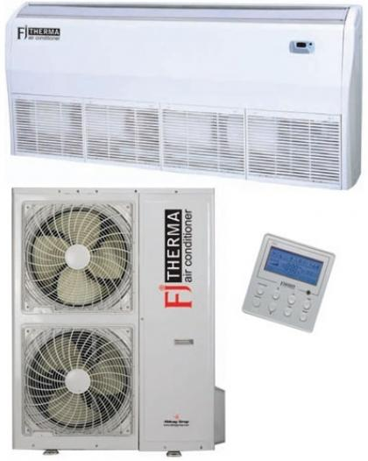
Klimalar
Klima Tipleri
Yer Tavan Tipi Split Klima
Hem tavan hem de yere monte edilebilme özellikleri ile bu klimalar mağaza, ofis gibi mekanlar için en ideal montaj ve estetik görünüm avantajlarını sunmaktadırlar.

Slide 25
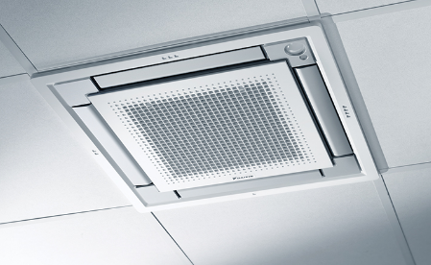
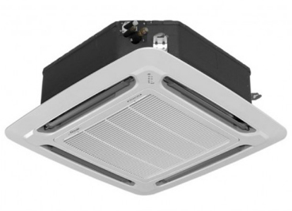
Klimalar
Klima Tipleri
Gizli Yer Tavan Tipi Split Klima
Gizli yer ve tavan tipi split klimalar otel lobisi ofis restoran, toplantı odası gibi yüksek kapasite talep eden mekânlar için istenilen çözümdür. Asma tavanı olan geniş yerlerde uygulanır. Bu tipteki klimalar ile dışa bağlantı yapılarak temiz hava alınabilir. Ayrıca büyük bir kısmı tavana gömüldüğü için oldukça estetiktir.

Slide 26
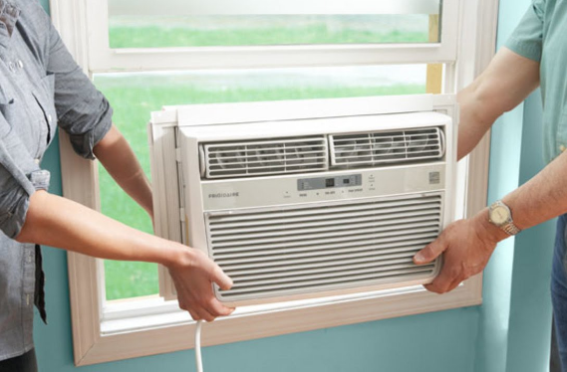
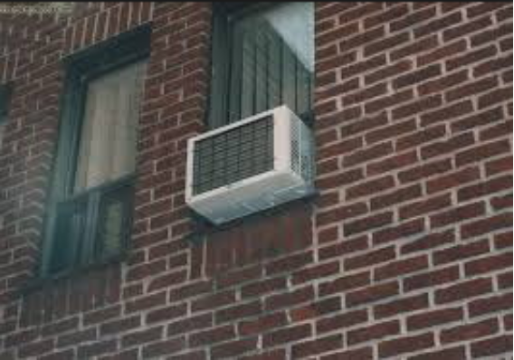
Klimalar
Klima Tipleri
Pencere Tipi Klimalar
İlk klima modelidir. Pencere ya da duvara monte edilen tek bir kutu şeklindedir. Aygıtın bir kısmı iç ortamda, bir kısmı da dış ortamda kalır. Taze hava, nem alma, programlanabilme ve uzaktan kumanda olanakları sağlayan modelleri vardır. Küçük, bağımsız ortamların iklimlendirilmesi için kullanılır. Elle ya da kendiliğinden ayarlanabilen panjur ayarı ile hava akımının eşit dağılımı sağlanır.

Slide 27
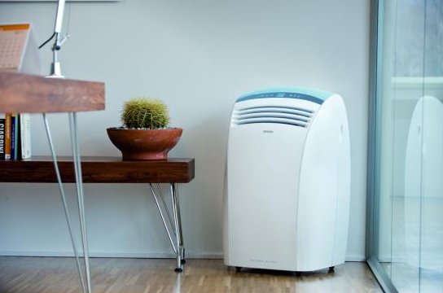
Klimalar
Klima Tipleri
Mobil Klimalar
Dış ünitesi olmayan, portatif klimalardır. Mobil klimayı oda oda gezdirerek kullanmak istenirse her odada bir adet hortum çıkış noktası olması yeterlidir. Mobil klimanın hortum çıkışı pencere kanadından dışarı uzatarak da kullanılabilir.

Slide 28
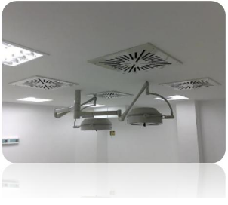
Klimalar
Klima Tipleri
Hijyenik Klimalar
Ameliyathaneler, yoğun bakım odaları, laboratuvarlar, gıda ve ilaç endüstrisi gibi temiz oda standardı aranan mekanlarda kullanılırlar.

Slide 29
Klimalar
Klima Bakımının Önemi
Klima cihazları iç ve dış ortamda değişik hava şartlarına maruz kalan cihazlardır. Klimaların ısı transfer yüzeylerinde meydana gelen kirlenme ve tahribatlar klimanın performansında düşüklüğe neden olur. Ayrıca klimanın içerisindeki soğutucu gazın işletme basıncının da mevsimlere göre ayarlanması gerekir. Bu nedenle klima cihazlarına yılda iki kez bakım yapılması son derece önemlidir.

Slide 30
Klimalar
Klima Bakımının Önemi
Periyodik bakımı yapılmayan klimalarda;
Klimanız ideal filtreleme yapamayacağından partiküller ortamda kalır ve sağlıksız hava üretir.
Klimanızda hoş olmayan kokular oluşur.
Klimanızın kapasitesi ve performansı düşer ve enerji sarfiyatı artar.
Klimanızı oluşturan ekipmanlar daha çabuk yorulur ve daha erken arıza yapar.
Klimanızın drenaj sisteminde oluşan tıkanmalar su sızıntılarına neden olur.
Klimanızın elektrik tesisatında oluşacak oksitlenmeler daha büyük arızalara neden olur.

Slide 31
Klimalar
Klima Bakımının Önemi
Periyodik bakımı yapılan klimalarda;
Cihazda zamanla oluşan, sağlığı tehdit eden partikülleri yok ederek hava kalitesini korur.
Hasta bina sendromu, şarbon, sars, domuz gribi v.b hastalıklara karşı etkili bir koruma sağlar.
Ortamdaki solunum sistemi semptomlarını azaltır ve istenmeyen kokuları yok eder.
Kronik yorgunluk ve konsantrasyon eksikliğini giderir, sağlıklı hava teneffüs edilmesini sağlar.
Cihazınızın verimini artırıp, ömrünü uzatır, enerji giderlerinden tasarruf sağlar.

Slide 32
Klimalar
Klimanın soğuttuğu havaya doğrudan maruz kalmak, en basit adale tutulmalarından, komplike akciğer enfeksiyonlarına kadar geniş bir risk tablosuyla karşı karşıya kalınmasına sebep olabilir. Çalışma masasının klimaların altında veya tam karşısında konumlandırılmamalıdır. Sürekli nemli olan klima filtrelerinde zamanla mantar üretir. Bu mantarlar, zaman içinde soluduğunuz havaya da karışarak tedavisi oldukça güç olan akciğer mantar enfeksiyonlarına neden olmaktadır. Çalıştığınız kurumların klima bakımlarını düzenli yaptırıp yaptırmadığını mutlaka sorgulayın. Unutmayın, soluduğunuz havanın temiz olması, çalışma ortamınızın ısı dengesi kadar önemlidir.

Slide 33
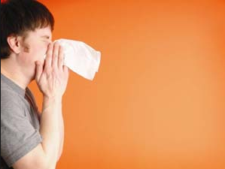
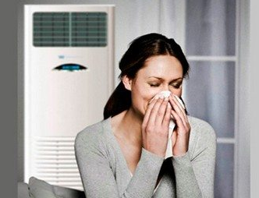

Klimalar
Klimaların diğer bir olumsuz etkisi ise; özellikle nem - hava koruma özelliği olan klimalar seçilmemişse, havayı kurutmasıdır. Bu nedenle üst solunum yollarının koruyucu bariyeri olan nem ortadan kalkar ve hem filtre edici hem de partikülleri tutucu etkisi zayıflar. Koruma mekanizması devreden çıktığı için solunum yollarına yabancı partiküllerin geçişi de kolaylaşır. Bu durum, alerjik reaksiyonlara ve çeşitli enfeksiyonlara neden olur.

Slide 34
Klimalar
Klima risklerinden korunmak için, nem dengesini koruyucu klimalar tercih edilebilir veya bulunulan ortamda nemi sağlamak için, sürekli bir bardak su bulundurulabilir. Özellikle kapalı ortamlarda çalışılıyorsa, su tüketimine de özen gösterilmesi önemlidir. Ofis içerisindeki soğuk - kuru hava ile dışarıda bulunan sıcak - aşırı nemli hava arasında geçirdiği günün sonunda çalışanlarda, boğaz ağrısı, boğazda kuruma, geniz akıntısı, göğüs adalelerinde ağrı ile başlayan solunum enfeksiyonları kendini belli etmeye başlar. Sürekli basınç farkı yaşamak da yorgunluk, halsizlik hissedilmesine sebep olabilir. Tüm bu durumlar, bir süre sonra dikkat dağınıklığına, iş hayatında verimsizliğe ve işe bağlı hastalıklara neden olmaktadır.

Slide 35
Klimalar
Odalarda bulunan klimalar gün içinde aralıklarla kapatılırsa, doğal hava dolaşımını sağlanarak, olumsuz etkileri biraz olsun azaltılabilir. Hava sıcaklığından bağımsız olarak, sürekli ofis ortamında yani kapalı ortamda çalışmanın, yapay hava soluması ve sağlıklı hava dolaşımının sağlanamaması nedeniyle yorgunluk, halsizlik hissi ve enfeksiyonlar daha sık gözlenmektedir. Ayrıca ofis çalışanlarından birinde gelişen gribal enfeksiyon, kolaylıkla kısa sürede bütün ofis çalışanlarına bulaşmaktadır.

Slide 36
Klimalar
Kapalı ortamlarda çalışan kişilerin mutlaka kısa süreli olarak günde birkaç defa açık havaya çıkması uygun olacaktır. Belirli aralıklarla çalışanlara kısa süreli molalar belirlenmeli ve uygulanmalıdır. İş kıyafetlerinin, hem ofis sıcaklığına hem de dış ortam sıcaklığına uygun olması da, çalışanların vücutlarının ısı dengesi açısından önemlidir.

Slide 37
Teşekkürler
Makine ve Teçhizat-II
Klima Sistemleri
Öğr. Gör. Musa ŞAHİN
Ünite 10

